Slide 1


CENTRUM SZKOLENIOWE COMARCH
Szkolenie: Warsztat - programowanie w języku Python na poziomie średniozaawansowanym. Samodzielne tworzenie prostych aplikacji
Trener: Marcin Albiniak

Slide 2
Wstęp do programowania w języku Python
Analiza Środowiska programistycznego dla Pythona
Zasady programowania w języku Python
Programowanie kolekcji
Podstawy programowania funkcyjnego
Wlasny projekt uczestnika szkolenia – programowanie funkcyjne
Programowanie obiektowe
Wlasny projekt uczestnika szkolenia – programowanie obiektowe

Slide 3
Programowanie i modelowanie struktur danych
Obsługa wyjątków i wydajność
Wlasny projekt uczestnika szkolenia – programowanie parsera żródła danych
Cykl życia aplikacji języka Python
Analiza zastosowań języka Python
Co dalej?

Slide 4

Historia języka Python:
Python jest aktualnie jednym z najbardziej popularnych języków programowania wysokiego poziomu o bardzo różnorodnym zakresie funkcjonalnym. Język ten został zaprojektowany przez Holendra Guido van Rossum w 1990 roku a następnie dokumentacja została przygotowana przez instytucję Python Software Foundation (Wiskunde & Informatica (CWI) Amsterdam) . Idea to połączenie minimalizmu w kodzie z indywidualizmem rozwiązań oraz implemetacji.
Guido jest fanem serialu telewizyjnego BBC „Latający cyrk Monty Pythona”. Nazwa była inspirowana tym właśnie serialem.
Prekursorem języka Python był język ABC, który stał się API dla systemu Amoeba
Język Python w swojej konstrukcji posiada najlepsze cechy języka ABC oraz języka Modula-3
Python na swojej drodze rozwoju czerpał z wielu inspiracji łącznie z takimi językami jak C, Perl czy Java.

Slide 5
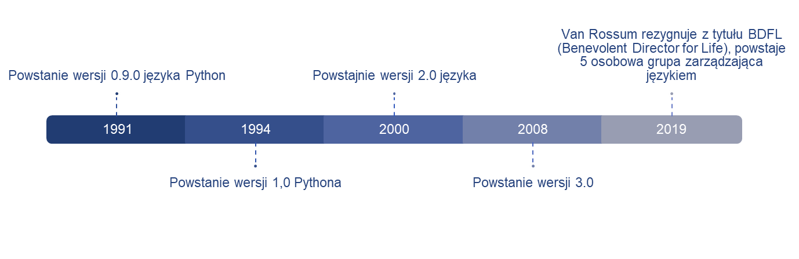
Kalendarium

Slide 6

Co dalej z językiem Python
Która wersja Pythona będzie następna? Czy zmiana wersji z 3 na 4?
Czy kolejna subwersja czyli 3.x
Python 3.10
Python 4
Guido Van Rossum (twórca języka Python) nie zostawia żadnych wątpliwości, że na zmianę głównej wersji należy jeszcze poczekać. Prawdopodobnie niedługo pojawi się wersja 3.10, która ma wprowadzić kilka nowości.

Slide 7
Wersjonowanie języka Python
Python R.E.X np. 3.9.6
R – wersja główna (pierwsza cyfra wersji), aktualnie nr 3. Każda nowa wersja wprowadza istotne i kluczowe zmiany w składni języka, zmienia sposób interpretacji programu
E – wersja drugorzędna (druga wartość po kropce), aktualnie nr 9. Każda nowa wersja wprowadza ważne zmiany w składni języka, jednak nie zmienia sposobu interpretacji programu
X – wersja trzeciorzędna (trzecia wartość po kropce), aktualnie nr 6. Każda nowa wersja wprowadza drobne zmiany w składni języka, usprawnia interpreter i optymalizuje rozwiązania
Python 3.8.4
Przykładowe wersje języka Python
Python 2.7.1
Python 3.6.5

Slide 8
Idea języka:
Idea nadania ludziom pierwszeństwa nad maszynami jest podstawą filozofii stojącej za Pythonem. Z pewnością fakt, że jest to język interpretowany, w przeciwieństwie do języka skompilowanego, oznacza, że ​​programista otrzymuje natychmiastową informację zwrotną na temat kodu, który pisze, bez konieczności poświęcania czasu na jego rekompilację po dokonaniu każdej zmiany.
„Istnieje cała masa typowych zadań programistycznych, które są łatwe w Pythonie”
/Guido van Rossum/
„W Pythonie każdy symbol, który wpisujesz, jest niezbędny”
/Guido van Rossum/

Slide 9

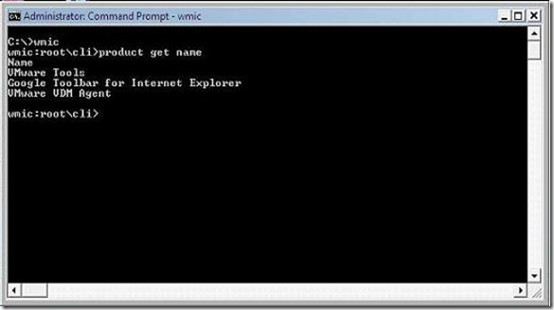







Zastosowania języka Python
Aplikacja konsoli
Aplikacja rocket science
Aplikacje Web
Język Python
Aplikacje AI, ML, DL – sztuczna inteligencja
Zastosowania w aplikacjach znanych firm
Analiza danych, bazy danych

Slide 10
Zastosowania języka Python
Język Python ma bardzo wiele zastosowań, wymieńmy najważniejsze:
Aplikacje standardowe (konsola) – wykorzystanie podstawowych elementów języka
Aplikacje bazodanowe, analiza danych, analiza struktur danych, Big Data, Data Science
Aplikacje Web – platformy: Django, Flask, Bottle, Jade - wysoki poziom bezpieczeństwa
Aplikacje AI(Sztuczna Inteligencja) - w tym algorytmy Machine Learning i Deep Learning, jest wiele bibliotek pozwalających na programowanie tego typu algorytmów takich jak sieci neuronowe, genetyka itd. (scikit-learn, keras)
Rocket Science - programowanie eksperymentalnych algorytmów oraz struktur danych z użyciem wyników nowoczesnych badań naukowych.
Firmy takie jak: Netflix, Google, Facebook, Spotify i wiele innych korzystają w swoich rozwiązaniach z języka Python. Prowadzą badania naukowe oraz sam tworzą nowe biblioteki dla Pythona udostępniając je społeczności programistycznej.

Slide 11
Algorytmy i struktury danych
Algorytm – skończony ciąg jasno zdefiniowanych czynności koniecznych do wykonania pewnego rodzaju zadań, sposób postępowania prowadzący do rozwiązania problemu. Można go przedstawić na schemacie blokowym.
Algorytm = PRZEPIS
Przykładem algorytmu może być przepis kulinarny. Dla przykładu, aby upiec pizze, należy w określonej kolejności oraz odstępach czasowych (imperatyw czasowy) dodawać właściwe rodzaje produktów. Może istnieć kilka różnych przepisów dających na końcu bardzo podobną potrawę.

Slide 12
Patenty
W niektórych krajach (między innymi Stanach Zjednoczonych) algorytmy mogą zostać opatentowane, jeżeli zostaną zaimplementowane w jakimś praktycznym celu.
Przeciwnicy tego podejścia twierdzą, że patentowanie algorytmów spowalnia rozwój informatyki, bo jeden producent może uzyskać monopol na pisanie oprogramowania tworzącego pewne typy plików (jak było to w przypadku GIF).
Wiele koncernów komputerowych prowadzi między sobą spory prawne dotyczące praw własności do niektórych patentów.

Slide 13
Definicja klasyczna
Algorytm – jednoznaczny przepis obliczenia w skończonym czasie pewnych danych wejściowych do pewnych danych wynikowych.
Przykład
Znalezienie największej wśród niepustej, nieposortowanej listy przypadkowych liczb można przeprowadzić na wiele sposobów; jednym z najszybszych jest przedstawiony poniżej. Niech indeks wskazuje aktualnie badany element listy (jeśli jest ona numerowana, może on oznaczać np. jej numer), a maksimum oznacza największą dotychczas znalezioną wartość.

Slide 14
Algorytm - przykład
Niech indeks wskazuje na pierwszy element (początek) listy.
Niech maksimum zawiera wartość elementu listy wskazywanego przez indeks (tzn. pierwszego).
Jeżeli zawartość elementu listy wskazywanego przez indeks jest większa od zawartości maksimum, to przypisz maksimum wartość elementu wskazywanego przez indeks.
Niech indeks wskazuje kolejny element listy; jeśli to niemożliwe (tzn. indeks wskazuje ostatni element listy, czyli jej koniec), przejdź do punktu 6.
Wróć do punktu 3.
Koniec.

Slide 15
Algorytm - przykład
Wykonanie tego algorytmu spowoduje, że największa liczba na wspomnianej liście będzie wartością maksimum. Dodatkowym atutem jest fakt, iż algorytm ten działa dla list dowolnej długości, ponieważ nie wykorzystuje on liczby elementów listy, lecz tylko tzw. operację następnika elementu danej listy, tzn. przejścia do następnego jej elementu. Niemożność wskazania kolejnego elementu jest wtedy równoważna temu, iż dany element jest ostatni na liście.

Slide 16
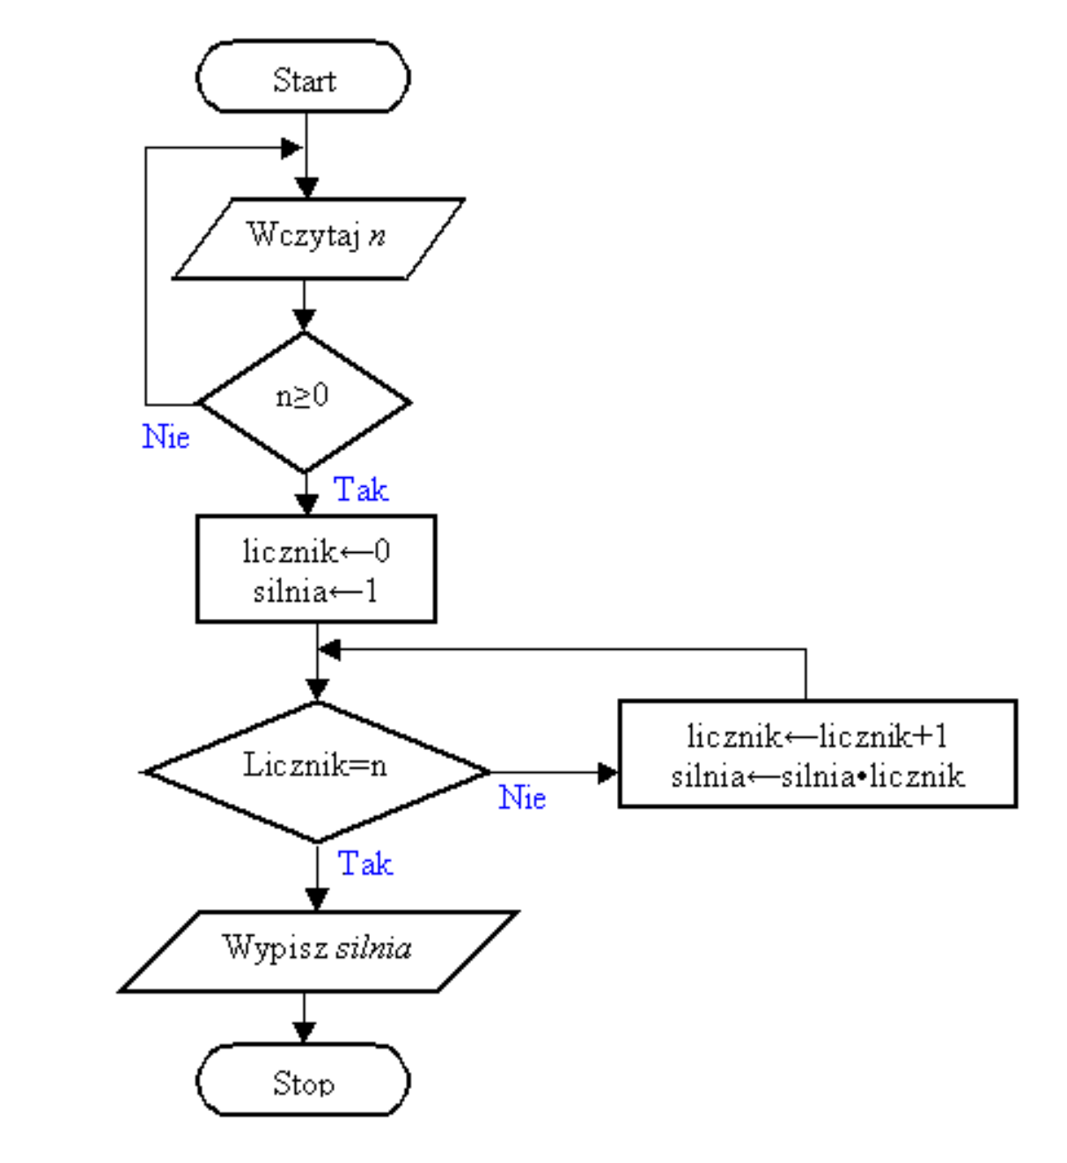
Schemat blokowy
Rekurencyjna definicja silni
wygląda następująco
silnia(0)=1
silnia(n)=n*silnia(n-1)

Slide 17
Klasyfikacja algorytmów
Podstawowe paradygmaty tworzenia algorytmów komputerowych
dziel i zwyciężaj – dzielimy problem na kilka mniejszych, a te znowu dzielimy, aż ich rozwiązania staną się oczywiste
programowanie dynamiczne – problem dzielony jest na kilka, ważność każdego z nich jest oceniana i po pewnym wnioskowaniu wyniki analizy niektórych prostszych zagadnień wykorzystuje się do rozwiązania głównego problemu
metoda zachłanna – nie analizujemy podproblemów dokładnie, tylko wybieramy najbardziej obiecującą w danym momencie drogę rozwiązania
programowanie liniowe – oceniamy rozwiązanie problemu przez pewną funkcję jakości i szukamy jej minimum
wyszukiwanie wyczerpujące – przeszukujemy zbiór danych, aż do odnalezienia rozwiązania
heurystyka – człowiek na podstawie swojego doświadczenia tworzy algorytm, który działa w najbardziej prawdopodobnych warunkach; rozwiązanie zawsze jest przybliżone.

Slide 18
Najważniejsze techniki implementacji algorytmów komputerowych:
proceduralność – algorytm dzieli się na szereg podstawowych procedur. Wiele algorytmów ma wspólne biblioteki standardowych procedur, z których są one wywoływane w razie potrzeby.
praca sekwencyjna – wykonywanie poszczególnych procedur algorytmu, według kolejności ich wywołań; naraz pracuje tylko jedna procedura
praca wielowątkowa – procedury wykonywane są sekwencyjnie, lecz kolejność ich wykonania jest trudna do przewidzenia dla programisty
praca równoległa – wiele procedur wykonywanych jest w tym samym czasie, wymieniają się one danymi
rekurencja – procedura lub funkcja wywołuje sama siebie, aż do uzyskania wyniku lub błędu
obiektowość – procedury i dane łączy się w pewne klasy reprezentujące najważniejsze elementy algorytmu oraz stan wewnętrzny wykonującego je systemu
algorytm probabilistyczny – działa poprawnie z bardzo wysokim prawdopodobieństwem, ale wynik nie jest pewny.

Slide 19
Algorytmy równoległe
Jednym ze sposobów rozwiązywania złożonych problemów jest zastosowanie algorytmów równoległych. Oznacza to, że program nie jest wykonywany tylko jeden raz na jednym procesorze, ale wielokrotnie równolegle na wielu różnych maszynach. Podejście takie jest stosowane od lat w superkomputerach, jednak w takiej realizacji jest ono bardzo kosztowne. Nowym pomysłem jest tutaj zastosowanie sieci zwykłych komputerów tworzących klaster. Całe zadanie jest wtedy rozdzielane na wiele maszyn i obliczane równolegle przy pomocy tysięcy procesorów. Czasami taką potężną sieć rozproszoną nazywa się grid. Przykładem jej zastosowania może być program SETI@home, gdzie dane z nasłuchu kosmosu analizują dziesiątki tysięcy komputerów należących do zwykłych użytkowników. Maszyny są podłączone do Internetu, przez który przesyłają wyniki pracy uruchomionych na nich aplikacji.

Slide 20
Algorytmy sztucznej inteligencji
Wiele problemów związanych z codziennym życiem to problemy NP-trudne. Przykładami ich mogą być znajdowanie najkrótszej trasy łączącej pewną liczbę miast lub optymalne pakowanie plecaka. Oznacza to, że algorytmy mogą radzić sobie z takimi problemami tylko w przybliżeniu lub w bardzo szczególnej sytuacji. Sterowany algorytmem niedeterministycznym (przybliżonym) robot nie potrafi odnaleźć najkrótszej drogi w bardzo złożonym środowisku, mimo że dla człowieka może być ona oczywista.
Inżynierowie próbują rozwiązywać problemy NP-trudne przez naśladowanie żywych organizmów. Jeżeli nie udaje się sformułować jasnego algorytmu rozwiązującego dany problem, można maszynę wyposażyć w zdolność do samodzielnego uczenia się. Zagadnieniem tym zajmuje się dział określany jako sztuczna inteligencja. Tego podejścia nie należy mylić z ludzką inteligencją. Maszyny naśladują tylko pewne cechy istot żywych, ale na razie nie są w stanie im dorównać na wielu polach.

Slide 21
Algorytmy genetyczne
Jest to cała grupa algorytmów służąca do poszukiwania najlepszych rozwiązań danego problemu. Zasada ich działania opiera się na obserwacji praw natury i przeniesieniu ich na grunt matematyki i informatyki.
U podstaw algorytmów genetycznych znajduje się dobór naturalny oraz dziedziczność. Najlepiej przystosowane jednostki (niosące rozwiązania zbliżone do właściwego) są powielane oraz krzyżowane z sobą w celu powielenia informacji.
Bardzo wiele rzeczywistych problemów można rozwiązać w ten sposób.

Slide 22
Algorytmy kwantowe
Niektóre algorytmy szyfrowania (np. RSA) opierają się na trudności rozkładu liczby na czynniki pierwsze (faktoryzacja). Dla tego problemu nie jest znany algorytm wielomianowy, którego można by użyć na klasycznym komputerze, czyli opartym o elementy półprzewodnikowe. Natomiast algorytmy zaimplementowane na komputerach kwantowych, w odróżnieniu od komputerów elektronicznych opartych na bitach, mogą posługiwać się qubitami oraz zjawiskiem splątania.
Należy jednak mieć na uwadze, że dużym problemem komputerów kwantowych jest dekoherencja ich stanów – w ten sposób bardzo łatwo może dojść do utraty danych. Rozwiązaniem może być tutaj wykorzystanie splątania do teleportacji stanu kwantowego na kolejne cząstki elementarne. W związku z tym wielu naukowców pracuje już dziś nad implementacją algorytmów kryptografii kwantowej.

Slide 23
Specyfikacja PEP
Specyfikacja PEP 8 (ang. Python Enhancement Proposal #8) to styl określający sposób formatowania kodu utworzonego w Pythonie.
Oczywiście można tworzyć kod Pythona w dowolny sposób, pod warunkiem że jego składnia jest prawidłowa.
Użycie spójnego stylu powoduje, że kod staje się przystępniejszy i łatwiejszy w odczycie.

Slide 24
Znaki odstępu
W Pythonie znaki odstępu mają duże znaczenie dla składni. Dlatego też programiści Pythona są szczególnie wyczuleni na wpływ, jaki znaki odstępu mają na czytelność kodu. Stosuj się do następujących reguł dotyczących znaków odstępu:
We wcięciach stosuj spacje zamiast tabulatorów.
Każdy poziom wcięcia ważnego z punktu widzenia składni powinien składać się z czterech spacji.
Wiersz powinien mieć długość maksymalnie 79 znaków.
Jeżeli długie wyrażenie jest kontynuowane w kolejnych wierszach, wówczas należy je wciąć o cztery dodatkowe spacje względem standardowego poziomu wcięcia.
W pliku funkcje i klasy powinny być rozdzielane dwoma pustymi wierszami.
W klasie metody powinny być rozdzielone pustym wierszem.

Slide 25
W słowniku nie należy umieszczać spacji między nazwą klucza i dwukropkiem. Należy umieścić jedną spację przed wartością klucza, o ile mieści się ona w tym samym wierszu.
Przed operatorem przypisania (=) i po nim należy umieszczać tylko i wyłącznie jedną spację.
W przypadku adnotacji typów nie można używać spacji między nazwą zmiennej i dwukropkiem oraz trzeba użyć jednej spacji przed informacjami o typie.
Konwencje nazw
Specyfikacja PEP 8 sugeruje użycie unikatowych stylów nadawania nazw w różnych częściach języka. Dzięki temu podczas odczytu kodu źródłowego można łatwo ustalić, do czego odnoszą się poszczególne nazwy. Stosuj się do następujących reguł dotyczących konwencji nazw:
Funkcje, zmienne i atrybuty powinny być zapisywane w formacie małe_litery_podkreślenie.

Slide 26
Chronione atrybuty egzemplarza powinny być zapisywane w formacie _podkreślenie_nazwa.
Prywatne atrybuty egzemplarza powinny być zapisywane w formacie __podwójne_podkreślenie_nazwa.
Klasy i wyjątki powinny być zapisywane w formacie NazwaKlasyLubWyjątku.
stałe na poziomie modułu powinny być zapisywane WIELKIMI_LITERAMI.
Metody egzemplarza w klasie powinny używać self jako nazwy pierwszego parametru (który odwołuje się do obiektu).
Metody klasy w klasie powinny używać cls jako nazwy pierwszego parametru (który odwołuje się do klasy).

Slide 27
Polecenia i wyrażenia
Według filozofii Pythona „powinien być jeden — i najlepiej tylko jeden — oczywisty sposób na wykonanie danego zadania”. Specyfikacja PEP 8 próbuje to skodyfikować w wytycznych dotyczących wyrażeń i poleceń.
Używaj negacji typu inline (if a is not b) zamiast negacji wyrażeń pozytywnych (if not a is b).
Nie sprawdzaj pod kątem pustych wartości kontenerów lub sekwencji (na przykład[] lub '') za pomocą operacji porównania z zerem wielkości danego elementu (if len(lista) == 0). Zamiast tego użyj if not lista i przyjmuj założenie, że puste wartości są uznawane za False.

Slide 28
To samo dotyczy niepustych wartości kontenerów lub sekwencji (na przykład [1] lub 'witaj'). Polecenie if lista przyjmuje wartość True dla niepustych wartości.
Unikaj jednowierszowych poleceń if oraz pętli for i while, z wyjątkiem poleceń złożonych.
W celu zapewnienia większej czytelności wymienione polecenia powinny być umieszczane w wielu wierszach.
Jeżeli wyrażenie nie mieści się w jednym wierszu, ujmij je w nawiasy oraz dodaj znaki nowego wiersza i wcięcia, aby ułatwić jego odczyt.
Preferowane jest ujmowanie w nawiasy wyrażeń wielowierszowych zamiast stosowania znaku kontynuowania wiersza (\).

Slide 29
Polecenia import
Specyfikacja PEP 8 sugeruje przestrzeganie pewnych reguł dotyczących sposobu stosowania
poleceń importujących moduły w kodzie:
Polecenia import (a także from x import y) zawsze umieszczaj na początku pliku.
Podczas importu modułów zawsze stosuj bezwzględne nazwy plików, a nie nazwy względne dla ścieżki dostępu dla bieżącego modułu. Na przykład w celu importu modułu foo z pakietu bar powinieneś użyć polecenia from bar import foo zamiast po prostu import foo.
Jeżeli koniecznie musisz użyć względnej ścieżki podczas importu, to zastosuj składnię from . import foo.
Polecenia importujące powinny się znajdować w sekcjach zachowujących następującą kolejność: moduły biblioteki standardowej, moduły firm trzecich, własne moduły. W poszczególnych sekcjach polecenia importujące należy umieścić w kolejności alfabetycznej.

Slide 30
Przykład PEP8
Nazwa klasy z dużej litery
Odległość pustego wiersza pomiędzy elementami klasy
Wcięcia o rozmiarze 4 spacje
class Student(Employee, Sport, ExtraData): def __init__(self,name,age,student_id,grad_year,firm ="",position="",kind="", best_score="", years=""): Employee.__init__(self,name, age, firm, position) Sport.__init__(self,kind, best_score, years) self.student_id = student_id self.grad_year = grad_year def print_student(self): print(f"Informacja o studencie: id: {self.student_id}, rok ukończenia studiów: {self.grad_year}") def czyPracownik(self): if self.firm == "": return False else: return True
Metoda egzemplarza definiowana przez self
Nazwa funkcji małymi literami
Nie stawiamy spacji przed dwukropkiem

Slide 31
Przykład importów PEP8
Importy z biblioteki standardowej
import platform
from xml.etree.ElementTree import Element, SubElement, Comment
import xml.etree.ElementTree as ET
import pandas as pd
import dane
from dane import person
from func_hello import hello_usr
from capital import City
from capital import Capital
Importy z bibliotek zewnętrznych
Importy z własnej biblioteki

Slide 32
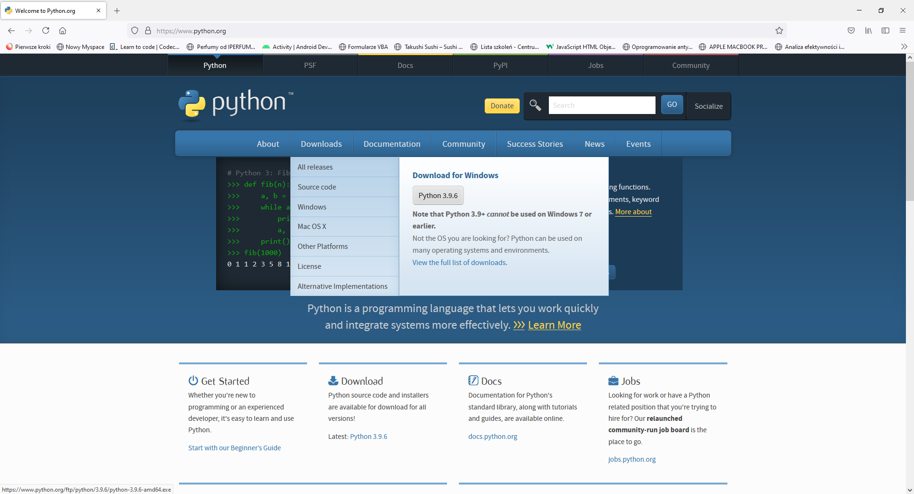
Instalator interpretera Python
Interpreter języka Python, jest dostępny na stronie: https://www.python.org/
Można pobrać najnowszą lub starsze wersje interpretera.
Pobranie i instalacja interpretera języka Python to pierwszy krok, który należy zrobić żeby programować w tym języku

Slide 33



Środowisko programistyczne
Środowisko programistyczne, jest to kompletny zestaw narzędzi służących do tworzenia programów w wybranym języku. Środowisko takie pozwala tworzyć rozwiązania i projekty, projektować graficznie aplikację, nadzorować pracę nad testami, analizować kod źródłowy oraz właściwości elementów i obiektów.
Nie ma jednego dedykowanego środowiska programistycznego dla języka Python.
Jakie można wybrać najlepsze środowiska języka Python
JetBrains PyCharm
Microsoft Visual Studio 2019
Microsoft Visual Studio Code

Slide 34
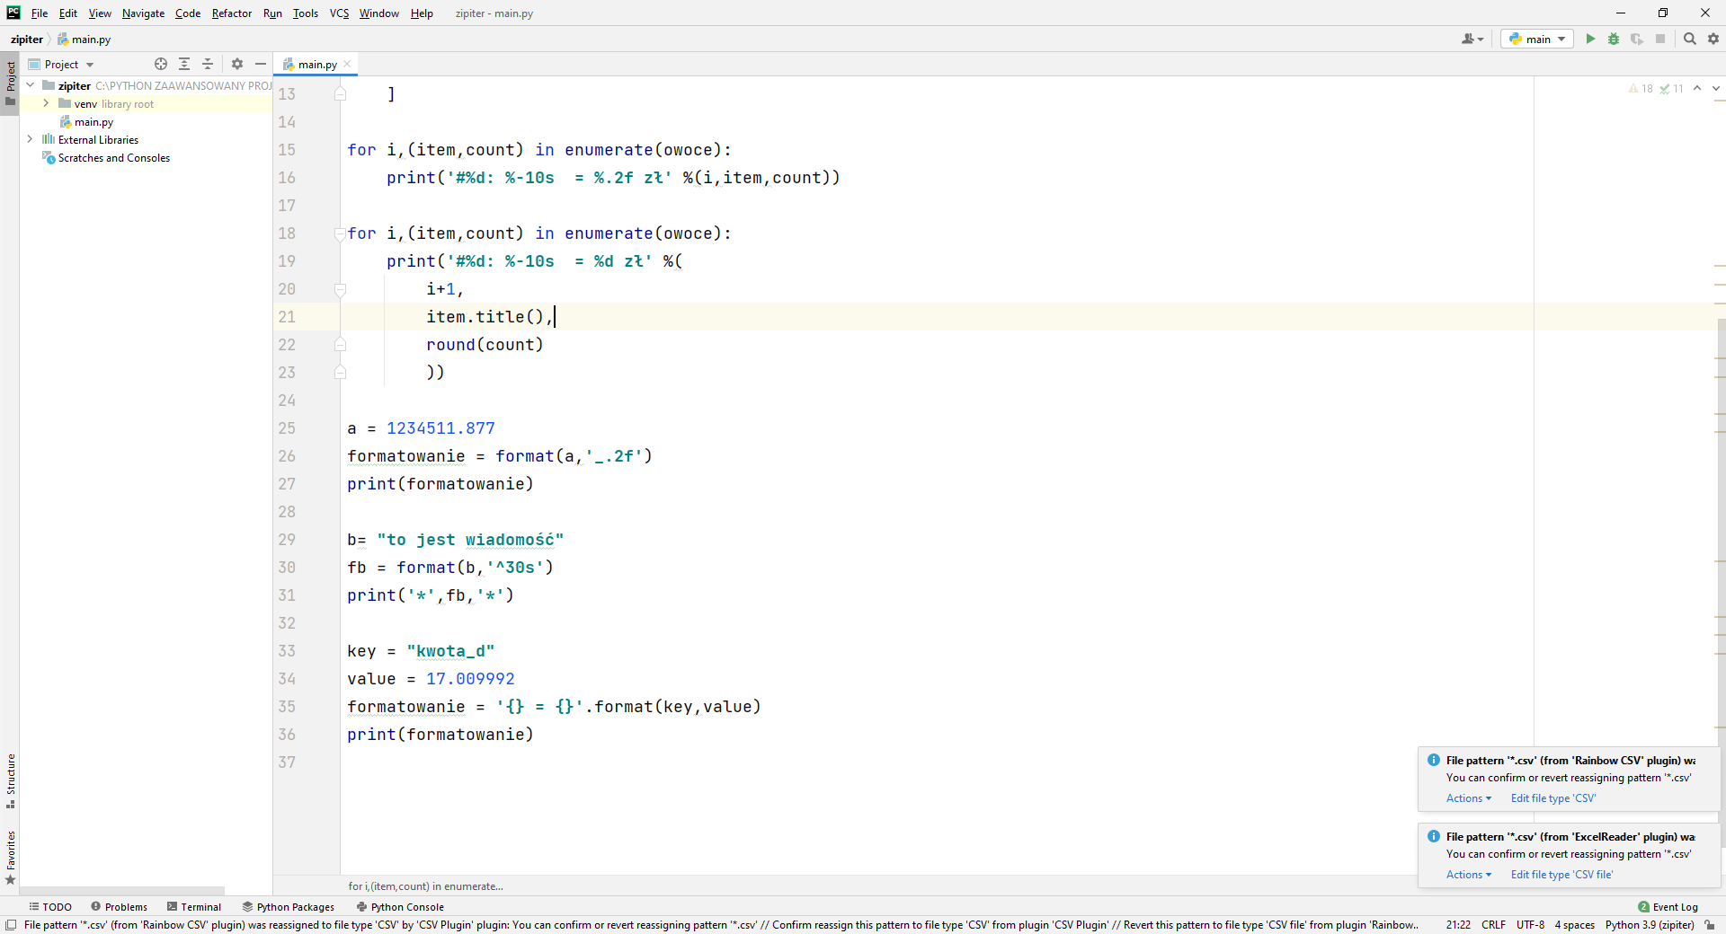
JetBrains PyCharm
Jest to wygodne i kompletne środowisko programistyczne dla języka Python. Występuje w dwóch wersjach: bezpłatnej - Community oraz płatnej – Professional.
Wersja Community obsługuje tylko projekty konsolowe, natomiast wersja Professional wszystkie możliwe projekty i rozwiązania dostępne dla tego języka.
Link do pobrania pliku instalacyjnego(wersja Community i Professional):
https://www.jetbrains.com/pycharm/download/#section=windows

Slide 35
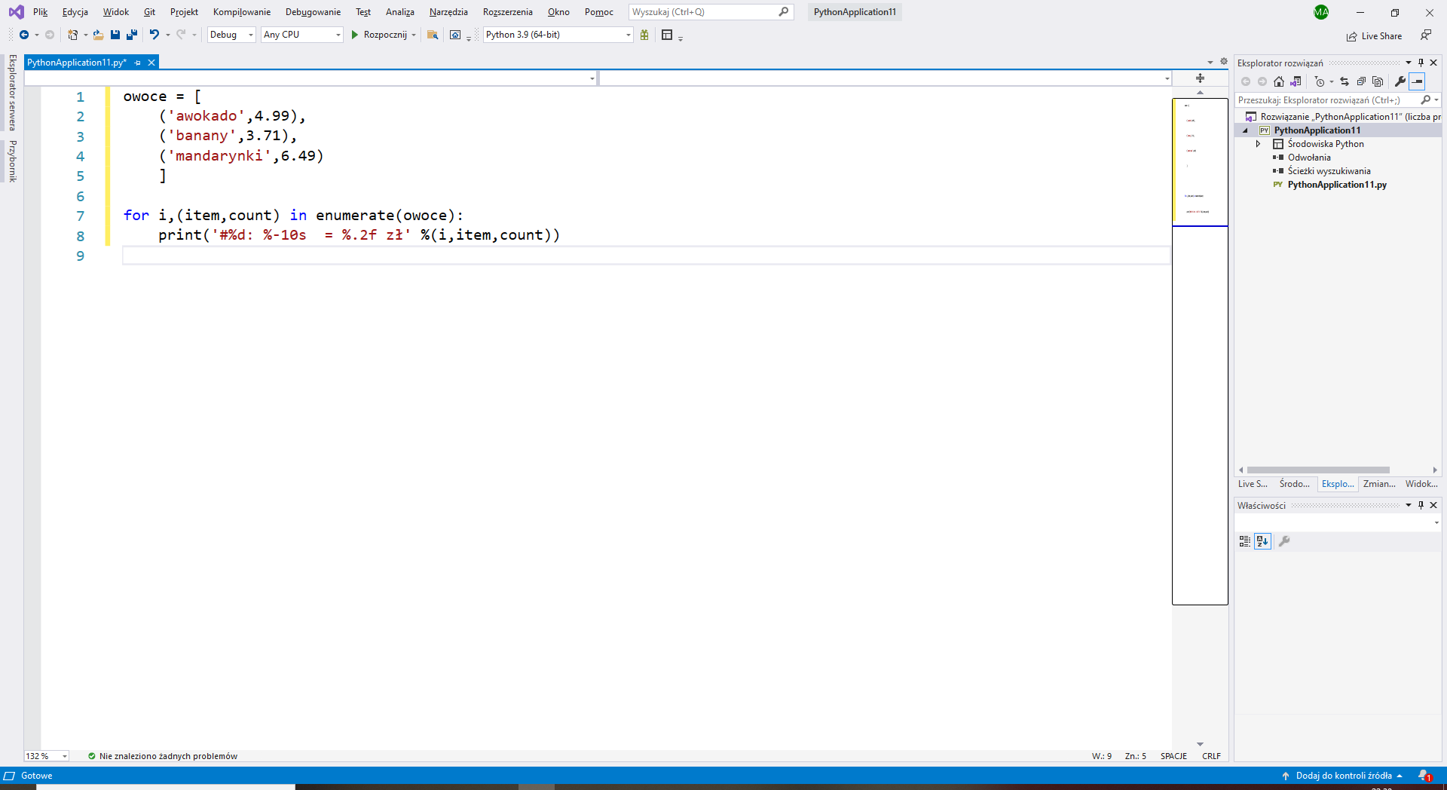
Microsoft Visual Studio 2019
Jest to kompletne multi - środowisko programistyczne firmy Microsoft dla wielu języków, w tym języka Python. Występuje w dwóch wersjach: bezpłatnej - Community oraz płatnych: Professional i Enterprise
Wersja Community obsługuje pełne spektrum projektów, łącznie z okienkowymi i webowymi/
Link do pobrania środowiska:
https://visualstudio.microsoft.com/pl/vs/

Slide 36
Typy i zmienne
Zmienna (ang. variable) to miejsce w pamięci operacyjnej reprezentowane przez adres komórki pamięci, które przechowuje pojedynczą wartość określonego typu.
Każda zmienna ma nazwę, dzięki której można się do niej odwoływać.
Typ określa rodzaj informacji, jakie można przechowywać w naszej zmiennej. W Pythonie typem może być: ciąg znaków, liczba oraz tak zwane typy złożone czyli zbiory elementów

Slide 37
Wprowadzenie do składni języka Python
Funkcja print() wyświetla ciąg string(ciąg znaków) na ekranie
print(„aktualnie jest lato!")
a = „Później będzie jesień."
Zmienna a w sposób dynamiczny reprezentuje kolejny ciąg znaków
Funkcja print() wyświetla zawartość zmiennej a
print (a)

Slide 38
Zmienne
Jeżeli stosujemy jedną wspólną nazwę dla wielu zmiennych to taką nazwę określamy wspólnym interfejsem zmiennej i każda kolejna zdana wartość przesłania poprzednio zdefiniowaną.
Taki sposób deklarowania danych ma charakter dynamiczny tzn. język Python sam przydziela typ wartości w zależności od rodzaju zadanej wartości
x = "tekst"
x = 5
x = 1.33
x = True
g:int = 6
print(g)
W języku Python istnieje też możliwość statycznego typowania, czyli samodzielnego definiowania typu który przyjmuje zmienna – robimy to pisząc po nazwie zmiennej dwukropek, a po nim opisując jawnie typ danych np. int (liczba całkowita)
a = "Lato"
b = "następna pora: jesień"
print (a,b)
print (a+ " " + b)
Zmienne możemy wyświetlać na różne sposoby:
Używając symbolu „+” czyli łączenie ciągów znakowych lub
Pisząc zmienne po przecinku – czyli wyświetlanie jako obiektów kolekcji

Slide 39
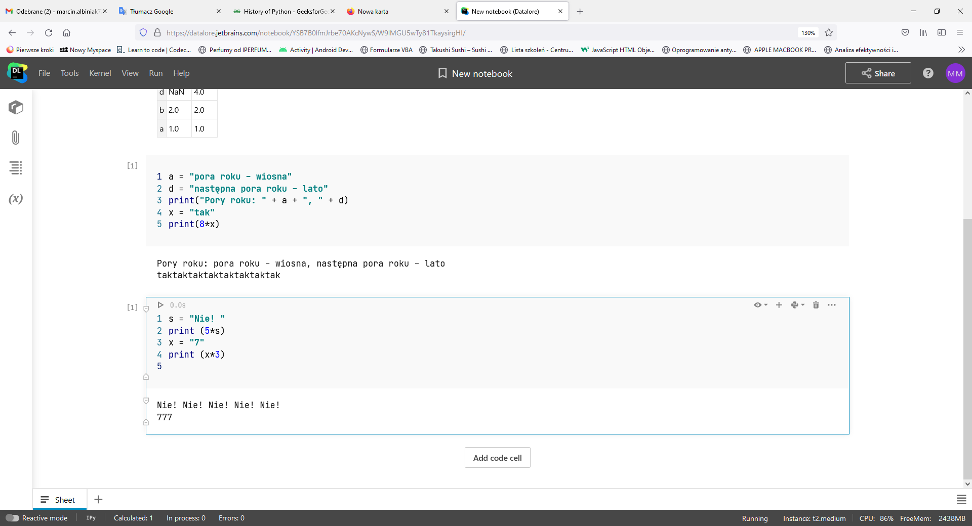
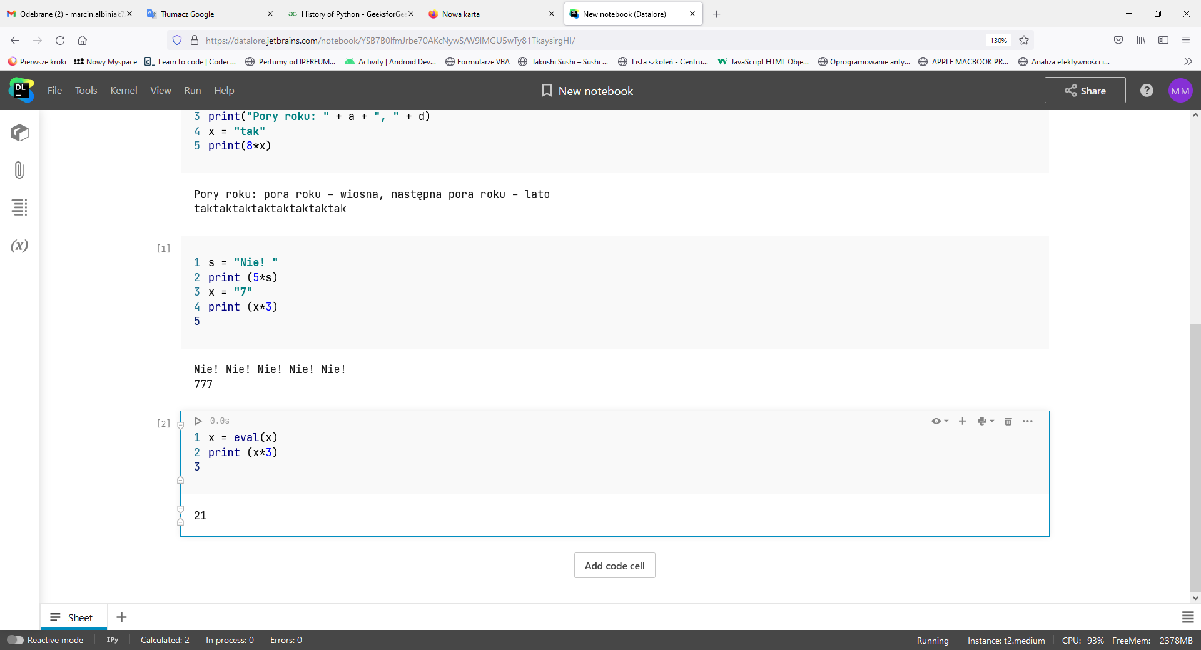
Jeśli stosujemy operator mnożenia w stosunku do ciągów string otrzymamy wielokrotność tego ciągu
# obliczenie wartosci
Komentarz – czyli linię nieinterpretowaną piszemy po znaku #
Funkcja eval() pobiera dane numeryczne z ciągu string i pozwala wykonać właściwe obliczenie na danych numerycznych np. mnożenie arytmetyczne

Slide 40
Podział operatorów
Arytmetyczne
Relacyjne
Logiczne
Bitowe
Przynależności
Tożsamości

Slide 41

Typy danych
Python obsługuje następujące typy danych:
numeryczne (liczbowe): int, float, complex
tekstowe: str
sekwencji: list, tuple
odwzorowania (mapping type): dict
zestawów (set types): set, frozenset
logiczne: bool
binarne: bytes, bytearray

Slide 42
Co to jest zmienna?
Zmienna to konstrukcja programistyczna która posiada trzy podstawowe atrybuty:
symboliczną nazwę,
adres pamięci, czyli miejsce przechowywania
wartość, która pozwala w kodzie źródłowym odwoływać się przy jej pomocy do wartości lub miejsca przechowywania.
Deklaracja zmiennej w Pythonie:
zmienna = 299 (zmiennej o nazwie „zmienna” przypisana została liczba 299)
a = 88.99 (zmiennej o nazwie „a” przypisana została liczba 88.99)
info = True (zmiennej o nazwie „info” przypisana została wartość logiczna True)

Slide 43
Typy liczbowe
Python jest językiem obiektowym i każda zmienna w Pythonie jest obiektem.
Python obsługuje trzy typy liczbowe – liczby całkowite (ang. integers w skrócie int), rzeczywiste (float) i liczby zespolone.
Tworzenie liczb całkowitych:
k=8 (przypisanie do zmiennej ”k” liczby 8)
z=899 (przypisanie do zmiennej ”z” liczby 899)
Tworzenie liczb rzeczywistych - stosujemy kropkę do oddzielenia części dziesiętnej :
k=0.0976 (przypisanie do zmiennej ”k” liczby 0.0976)
z=455.55434343254 (przypisanie do zmiennej ”z” liczby 455.55434343254)

Slide 44
Liczby zmiennoprzecinkowe
Liczby rzeczywiste zazwyczaj zapisuje się w pamięci komputera za pomocą tzw. techniki zmiennego przecinka (z ang. floating point), stąd często stosowana nazwa – liczba zmiennoprzecinkowa. Praktyczną konsekwencją jest to, że liczba jest zapisywana z określoną dokładnością.
Jak ustawić precyzję, z jaką wyświetlaną jest liczba rzeczywista?
x = 4.3
print(x)
print('%.20f' % x) - % oznacza miejsce wstawienia dowolnej wartości zewnętrznej. Zapis .20f oznacza zaokrąglenie do 2 miejsc po przecinku a f liczbę typu float (rzeczywista)

Slide 45
Napisy
Napis (string) jest inicjowany za pomocą pojedynczego lub podwójnego cudzysłowu.
napis1 = 'witaj'
napis2 = "witaj"
napis 1 == napis2 # zwróci "True"

Slide 46
Typ bool
Typ logiczny bool to dwie stałe: True (w starszych wersjach Pythona równe 1) i False (w starszych wersjach Pythona równe równe 0).
Python jako fałsz logiczny traktuje:
liczbę zero (0, 0.0, 0e0, 0j, itp.),
False,
None (null),
puste kolekcje (pusta lista, tuple, słownik, itp.),
puste napisy,
obiekty posiadające metodę __nonzero__(), jeśli zwraca ona False lub 0.
Wszystko inne jest prawdą logiczną.

Slide 47
Kolekcje
Python posiada cztery podstawowe kolekcje:
Listy (list)
Krotki (tuple)
Zbiory (set)
Słowniki (dictionary)
Kolekcja to taki zestaw danych, który łączy w sobie inne dane lub zestawy danych. Kolekcja jest swoistym obiektem a inne dane traktuje również jako obiekty.

Slide 48
Lista (list)
Lista to najbardziej elastyczny typem obiektu uporządkowanej struktury danych.
Lista (list) w Pythonie cechuje się trzema podstawowymi charakterystykami:
jest tzw. container sequence, czyli może przechowywać elementy różnego typu:
Elementy listy mogą reprezentować różne typy danych:
Liczby
Łańcuchy znaków
Wartości bool
Wielokrotnie zagnieżdżone listy.

Slide 49
Lista
jest strukturą mutowalną, czyli możemy do niej elementy dodawać, odejmować, zmieniać ich wartość lub kolejność itp. bez tworzenia nowego obiektu,
gwarantuje nam zachowanie kolejności elementów, w jakiej zostały one dodane do listy (chyba że sami jawnie zmienimy ich kolejność, np. w wyniku sortowania czy odwrócenia listy).
Lista nie przechowuje wartości swoich elementów fizycznie w obrębie swojej przestrzeni w pamięci (w przeciwieństwie, na przykład, do sekwencji bytes czy array), a jedynie posiada referencję do każdego z obiektów, będących jej elementami.

Slide 50
Inicjalizacja listy
Listę tworzymy używając tzw. literału listy, czyli po prostu nawiasów kwadratowych: [ ], w środku podając kolejne elementy po przecinku:
samochody = ["bmw", "audi", "mercedes", "toyota", "nissan"]
Liczby = ["34", "122", "111", "1.988", "0"]

Slide 51
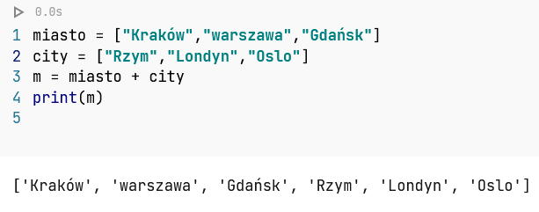
Podstawowe operacje na listach
Operacje na listach wykonujemy z pomocą odpowiednich funkcji:
lista.append(„nazwa”) – dodawanie elementu do listy na pierwszej wolnej pozycji
lista.sort() - sortowanie listy od A do Z
lista.reverse() lub lista.sort(reverse=True) – sortowanie listy od Z do A
liczby.remove(0) - usunięcie elementu o wartości 0 z listy o nazwie liczby
Łączenie ze sobą tablic:

Slide 52
Dostęp do elementów
Do elementów listy odwołujemy się za pomocą ich indeksów. W Pythonie, tak jak w większości prawilnych języków programowania, elementy indeksowane są od zera.
Pierwszy element listy to lista[0]
Trzydziesty element listy to lista[29]
Ostatni element listy to lista[-1]

Slide 53
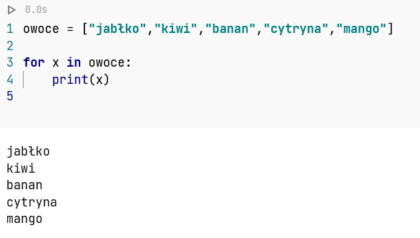
Wyświetlanie cykliczne elementów z listy
Najszybciej elementy listy wyświetlimy za pomocą pętli typu for, gdzie wartość x jest pojedynczym elementem listy a owoce jest zadeklarowaną listą.
Instrukcja jest wykonywana aż do ostatniego istniejącego elementu.

Slide 54
KROTKA(TUPLE)
Krotka jest to kolekcja która odwzorowuje pewien podzbiór iloczynu kartezjańskiego zbiorów, co w praktyce oznacza że jest to rekord tabeli bazy danych lub po prostu wiersz w tabeli. Krotka jest kolekcją uporządkowaną.
Krotki przechowują stałe wartości o różnych typach danych – nie można zmodyfikować żadnego elementu.
Krotka w ogólnym ujęciu jest listą, której nie da się zmodyfikować – czyli listą niemutowalną.
Odczyt elementu podobnie jak w przypadku listy wymaga podania jego indeksu liczbowego.

Slide 55
Tworzenie krotki (tuple)
Krotkę tworzymy używając tzw. literału krotki, czyli po prostu nawiasów zwykłych: (), w środku podając kolejne elementy po przecinku:
samochody = ("bmw", "audi", "mercedes", "toyota", "nissan")
Liczby = ("34", "122", "111", "1.988", "0")

Slide 56
Operacje na krotkach
Niewiele jest dozwolonych operacji na krotkach w porównaniu z listami.
Możemy wyświetlać elementy podając indeks elementu w krotce np. animal[5]
Możemy łączyć krotki ze sobą tak jak listy poprzez użycie operatora + :
an = animal + anim2
Możemy konwertować listę na krotkę lub krotkę na listę:
mojalista jest to zmienna przechowująca listę zbudowaną za pomocą funkcji list() wykonanej na krotce mojakrotka
mojalista = list(mojakrotka)
Drugakrotka jest krotką, która powstała przez przetworzenie listy mojalista za pomocą funkcji tuple()
drugakrotka = tuple(mojalista)
Możemy wyświetlać za pomocą pętli elementy krotki (po indeksach) – w identycznych sposób tak jak w przypadku listy:
for a in animal:
print(a)
Gdzie a jest pojedynczym elementem listy animal

Slide 57
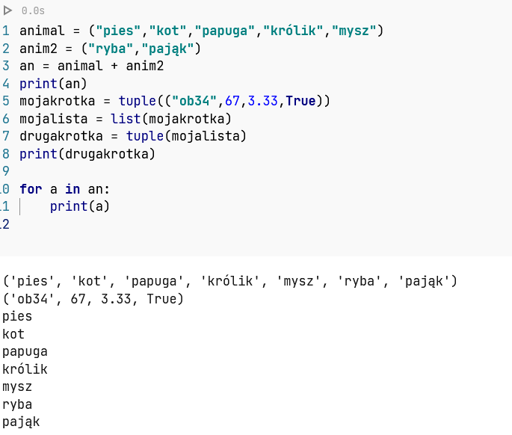
Przykład operacji na krotkach

Slide 58
Sprawdzanie zawartości krotki
W przypadku krotek istnieje możliwość sprawdzenia logicznego czy element znajduje się w krotce czy też nie:
if "papuga" in animal:
print("Tak, papuga to zwierzę!")
W drugim przypadku można dodać blok else, które będzie reagował również w czasie sytuacji gdy elementu nie ma w krotce.
if "ferrari" in animal:
print("Nie to błąd!")
else:
print("nie mam ferrari!")

Slide 59
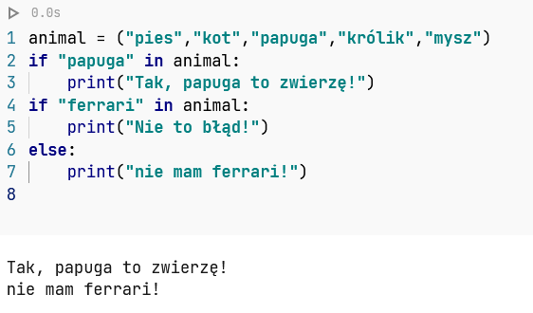
Krotka - przykład

Slide 60
Słownik (dictionary)
Słowniki są to struktury asocjacyjne czyli takie gdzie każda wartość opiswyana jest parą (klucz, wartość) . Klucz opisuje indeks pola wartości czyli definiuje jego charakterystyczną nazwę po której można odszukać konkretną wartość. Z tego wynika, że klucz jest wartością niepowtarzalną. Słowniki definiujemy je za pomocą nawiasów: {}
Każdy z elementów słownika podzielony jest na dwie składowe:
key – klucz elementu
value – wartość elementu
Klucz i wartość rozdzielane są znakiem dwukropka :, elementy natomiast standardowo przecinkiem. Jak można się domyślać, klucze w słownikach są unikalne.

Slide 61
Indeksowanie elementów słownika
Bardzo ciekawą cechą słowników w języku Python jest to, że tak jak w przypadku list i krotek elementy słownika posiadają swoje identyfikatowy, czyli swoiste indeksy nazywane kluczami. Indeks dla listy i krotki zależy od kolejności wpisania elementów. Pozycja elementu odpowiada za wartość indeksu, które są numerowane automatycznie od wartości 0. W przypadku zbioru kolejność nie jest ważna. Ważna jest wartość klucza, który opisuje i indeksuje elementy.
W łatwy sposób dzięki obecności klucza możemy dodawać i podmieniać wartości. Klucz może posiadać wartość liczbową jak również tekstową.

Slide 62
Przykład słownika
auto = {
"marka":"Ford",
"model":"Mustang",
"rocznik":1976
}
W powyższym przykładzie auto jest nazwą słownika. Słownik deklarujemy poprzez zadanie par klucz:wartość. Kluczami są w tym przypadku: marka, model i rocznik, a wartościami: Ford,Mustang,1976
Każda z par wymieniana jest po przecinku, a całość zamknięta nawiasami klamrowymi
Wyświetlanie elementów realizuje się za pomocą klucza:
m = auto["model"]

Slide 63
Wyświetlanie struktur słownika
print(auto.items()) – w ten sposób wyświetlamy pary (klucz,wartość) w postaci krotek
print(auto.keys()) - w ten sposób wyświetlamy klucze w formie listy
print(auto.values()) - w ten sposób wyświetlamy wartości w formie listy
for x,y in auto.items():
print(x,":",y)

Slide 64
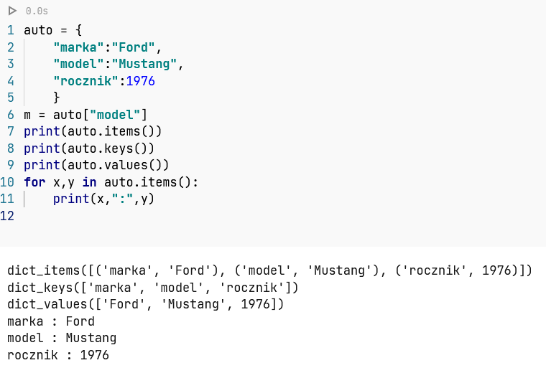
Przykład na wyświetlanie danych ze słownika

Slide 65
Zbiór (set)
Warto podkreślić kilka cech zbiorów:
Zbiór jest kolekcją nieuporządkowaną, czyli nie gwarantuje zachowania żadnej kolejności elementów. Nie posiada indeksów odpowiedzialnych za porządkowanie elementów
Zbiór gwarantuje brak duplikacji, czyli w zbiorze nigdy nie pojawią się dwa elementy o takiej samej wartości. Jeśli dopiszemy element, który istnieje to zostanie on odrzucony przez interpreter języka Python
Zbiory posiadają wiele metod odpowiedzialnych za modyfikację, dodawanie elementów zbioru oraz usuwanie.
Elementów zbioru nie można sortować gdyż nie są indeksowane
Frozenset - zbiór niemutowalny - nie można do niego dodawać
lub z niego usuwać elementów.

Slide 66
Co to zbiory (sets) w języku Python?
Zbiór jest rodzajem kolekcji, która trochę przypomina słownik, ale nie posiada kluczy tylko wartości. Przez ten fakt elementy zbioru są nieuporządkowane. Zbiór służy do przechowywania nieuporządkowanych, ale również unikatowych wartości.
Każdy zbiór podlega modyfikacjom wykonywanym na zbiorze za pomocą funkcji. Funkcje te pozwalają np dodawać elementy lub usuwać elementy.
Niektóre działania są niedostępne dla zbiorów np. sortowanie.

Slide 67
Operacje na zbiorach
drzewa = {"buk","dąb","jesion","baobab","jabłoń"}
print(drzewa)
Elementy w zbiorze z założenia mają być unikatowe i są nieindeksowane. Wyświetlanie elementów odbywa się w sposób losowy.
Elementy zbioru można wyświetlić za pomocą pętli, ale bez gwarancji kolejności:
for d in drzewa:
print(d)

Slide 68
Operacje na zbiorach
print("osika" in drzewa) – sprawdzenie czy element zawiera się w zbiorze
drzewa.add("osika") - dodawanie elementu do zbioru
drzewa.update(["topola","wierzba","klon"]) – dodawanie do zbioru elementów zawartych w liście
drzewa.remove("osika") – usuwanie elementu ze zbioru, w sytuacji gdy nie istnieje element interpreter wywołuje runtime error
drzewa.discard("jojoba") - – usuwanie elementu ze zbioru, w sytuacji gdy nie istnieje element interpreter nie reaguje na to
Zbiory można łączyć za pomocą metody union

Slide 69
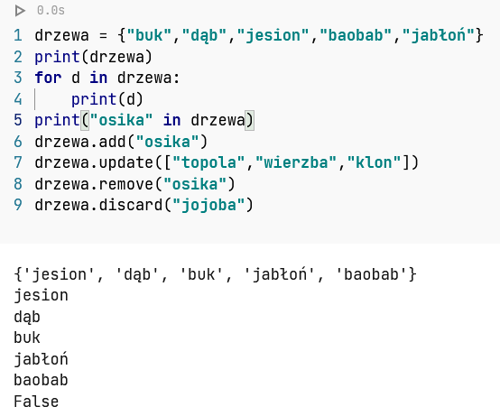
Przykład operacje na zbiorach

Slide 70
Programowanie funkcyjne paradygmaty
Programowanie funkcyjne jest oparte na ideach matematyki i wywodzi się z kilku uniwersalnych rachunków związanych z analizą matematyczną oraz algebrą. Pierwszą definicją programowania funkcyjnego był rachunek lambda. Programowanie funkcyjne wprowadziło bardzo ważne zmiany w paradygmacie programowania proceduralnego zmieniając podejście do stanu wszelkich parametrów programu
Programowanie wykorzystuje struktury zwane funkcjami, które dla zasady nie opisują stanu globalnego i nie wpływają na niego. Funkcje posiadają parametry i to one opisują stan w zakresie działania funkcji. Każda funkcja powinna zwracać wynik w dowolne miejsce (program, plik py czy też inna funkcja). Generalnie stan globalny realizowany jest przez programowanie obiektowe, a stan lokalny przez funkcyjne.

Slide 71
Programowanie funkcyjne
Programowanie funkcyjne zostało tak zaprojektowane żeby nie posiadać jakiejkolwiek zależności od danych nie reprezentowanych przez samą funkcję. Funkcje nie przeprowadzają żadnych ,modyfikacji na danych spoza swoich parametrów.
Tak jak wspomnieliśmy, programowanie funkcyjne nie wpływa na stan globalny i przez to nie generuje błędów związanych z rozwiązywaniem zmian związanych z elementami globalnymi. Nie zawsze programowanie funkcyjne jest najlepszym sposobem na rozwiązanie problemu. Czasami problem potrzebuje rozwiązania stanu globalnego gdyż grupa obiektów na których bazuje rozwiązanie jest połączona stanem globalnym. Przykładowo może to być API konkretnej usługi(biblioteki związane z usługą) lub GUI aplikacji (Graficzny Interfejs Użytkownika).

Slide 72
Funkcja
Funkcja to fragment kodu źródłowego opisanego przez instrukcję def (definition). Funkcja posiada nazwę zadawaną zgodnie z poniższym wzorcem:
Def nazwa(ewentualne parametry):
<ciało funkcji>
Funkcja może nie posiadać żadnych parametrów, albo może posiadać ich nieoznaczoną ilość. Jeśli funkcja nie posiada parametrów, to piszemy tylko pusty nawias po nazwie funkcji. Parametry funkcji są takimi wartościami od których zależy wynik zwracany przez funkcję. Powinny one być z jednej strony wystarczające do opisania wyniku, a z drugiej strony nie powinno być żadnej nadmiarowości.

Slide 73
Funkcja
def info():
print("najładniejsze miasto: ", miasto3)
def nazwa(a,b,c = 0):
return a+b+c
def zamki(id, *zamki):
print("największy zamek:",zamki[2])
print(id)
zamki(1,"Malbork","Ogrodzieniec","Janowiec")
x = lambda a:a+10;
print(x(5))
print(x(11))

Slide 74
Instrukcje - instrukcja warunkowa
Python 3.10
Python 3.x
http_code = "418"
match http_code:
case "200":
print("OK")
do_something_good()
case "404":
print("Not Found")
do_something_bad()
case "418":
print("I'm a teapot")
make_coffee()
case _:
print("Code not found")
http_code = "418"
if http_code == „200":
print("OK")
do_something_good()
elif http_code == "404":
print("Not Found")
do_something_bad()
elif http_code == "418":
print("I'm a teapot")
make_coffee()
else:
print("Code not found")

Slide 75
Programowanie obiektowe
Programowanie obiektowe – paradygmat programowania, w którym programy definiuje się za pomocą obiektów – elementów łączących stan i zachowanie.
Obiektowy program komputerowy wyrażony jest jako zbiór takich obiektów, komunikujących się pomiędzy sobą w celu wykonywania zadań.

Slide 76

PROGRAMOWANIE OBIEKTOWE
Paradygmaty programowania obiektowego

Slide 77
Paradygmaty programowania obiektowego
Abstrakcja: każdy obiekt w systemie służy jako model abstrakcyjnego "wykonawcy", który może wykonywać pracę, opisywać i zmieniać swój stan, oraz komunikować się z innymi obiektami w systemie, bez ujawniania, w jaki sposób zaimplementowano dane cechy.
Hermetyzacja(separacja): oddzielenie „co” od „jak”. Enkapsulacja zapewnia, że obiekt nie może zmieniać stanu innych obiektów w nieokreślony sposób. Każdy typ obiektu dostarcza interfejsu, który określa sposób współpracy z innymi obiektami. Jedynie za pomocą określonych metod mamy możliwość zmienić stan obiektu, bezpośredni dostęp do zmiennych jest zabroniony.

Slide 78
Paradygmaty programowania obiektowego
Dziedziczenie(kompozycja): umożliwia stworzenie hierarchii obiektów w programie. Polega na przejęciu właściwości i funkcjonalności obiektów innej klasy i ewentualnej modyfikacji tych właściwości i funkcjonalności w taki sposób, by były one bardziej wyspecjalizowane
Polimorfizm(wielopostaciowość): referencje i wskaźniki obiektów mogą dotyczyć obiektów różnego typu, a wywołanie metody dla referencji spowoduje zachowanie odpowiednie dla pełnego typu obiektu wywoływanego. Zazwyczaj można wyróżnić dwa rodzaje polimorfizmu: dynamiczne- wykonywane podczas działania programu, a także statyczne- na etapie kompilacji

Slide 79
Tworzenie klas
class KlasaPierwsza:
def __init__(self, a, b):
self.a=a
self.b=b
def print_ab(self):
print("a = {}, b = {}".format(self.a, self.b))

Slide 80
dziedziczenie
class KlasaDruga(KlasaPierwsza):
def __init__(self, a, b, c):
super().__init__(a, b)
self.c = c
def print_abc(self):
print("a = {}, b = {}, c = {}".format(self.a, self.b, self.c))
def policz_sume(self):
print("suma a+b+c wynosi {}".format(self.a + self.b + self.c))

Slide 81
wielodziedziczenie
class KlasaTrzecia(KlasaDruga,Ekstra):
def __init__(self, a, b, c, g, d):
KlasaDruga.__init__(self,a, b, c)
Ekstra.__init__(self, g)
self.d = d
def print_abcd(self):
print("a = {}, b = {}, c = {}, d = {} , ekstra wartość g = {}".
format(self.a, self.b, self.c, self.d, self.g))
def policz_sume(self):
print("suma a+b+c+d+g wynosi {}".
format(self.a + self.b + self.c + self.d + self.g))

Slide 82
Klasa abstrakcyjna
from abc import ABC, abstractmethod
class Pojazd(ABC):
@abstractmethod
def pokaz_naped(self):
pass
@abstractmethod
def predkosc_max(self):
pass
class Rower(Pojazd):
def pokaz_naped(self):
return "korba"
def predkosc_max(self):
return 60

Slide 83
Obsługa błędu - wyjatki
def dziel(x,y):
try:
wynik = x/y
except ZeroDivisionError:
print("dzielenie przez 0!")
except NameError:
print("brak rozwiązania")
else:
print("wynik dzielenia: {}".format(wynik))
finally:
print("jeśli chcesz dzielić nadal, podaj kolejne wartości.")
try:
dziel(1,1)
except:
print("nieoczekiwany błąd!")

Slide 84
Dostęp do plików i OS
f = open("message.txt","a")
f.write("to jest ważna informacja \n")
f.close()
f = open("message.txt","r")
print(f.read())
f.close()
if os.path.exists("message.txt"):
os.remove("message.txt")
print("Plik został usunięty")
else:
print("Plik nie istnieje")

Slide 85
Powody stworzenia języka xml: [złe cechy języka HTML]
Dokument nie zawierający typowych składników (nagłówków, akapitów, list tabel itp.). [Trochę zmieniło się to w HYML5]. HTML-owi brakuje na przykład elementów potrzebnych do oznaczenia notacji muzycznej lub równań matematycznych.
Baza danych np. katalog książek. Strony HTML możesz używać do przechowywania i wyświetlania informacji ze statycznej bazy danych (na przykład z listy z opisami książek). Jeśli jednak chciałbyś posortować, przefiltrować, odnaleźć lub opracować informacje inaczej, to każda informacja musiałaby zostać oznaczona.
Dokument, który chcesz uporządkować w hierarchiczną strukturę danych drzewa – powiedzmy, że piszemy książkę – chcemy pooznaczać jej strukturę: rozdziały, podrozdziały. HTML nie daje takich możliwości – nie wprowadza fizycznej struktury.

Slide 86
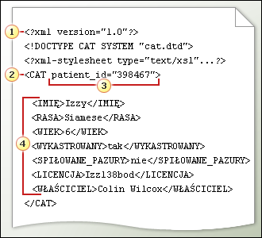
Budowa dokumentu XML
Deklaracje - to znajdujące się w pliku danych informacje identyfikujące sam plik i inne powiązane z nim pliki.
Element główny - tag zawierający wszystkie inne tagi i dane w każdym pojedynczym rekordzie.
Atrybut - zawierają informacje o tagach i znajdujących się w nich danych. Typy informacji w atrybutach są zdefiniowane przez system XML dla każdego rodzaju tagu.
Tagi i dane – podstawowy składni pliku XML

Slide 87
Podstawowymi składnikami dokumentu XML są:
elementy,
atrybuty, które są umieszczane w elementach, jako dodatkowe informacje.
Elementy mogą być przy tym:
nie puste — posiadające treść,
puste — bez treści.
Oprócz tego w dokumencie XML mona umieszczać:
deklaracje,
instrukcje przetwarzania,
jednostki.

Slide 88
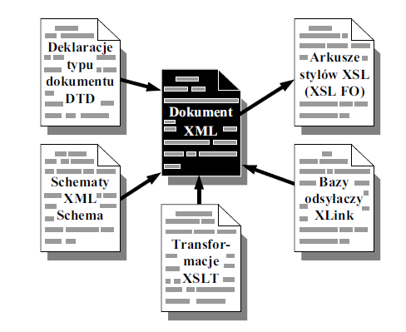
Dokument XML

Slide 89
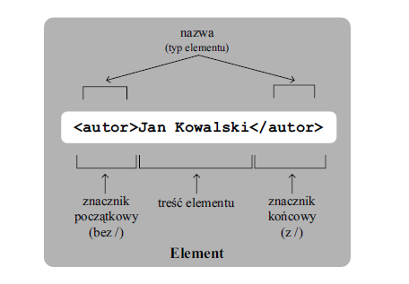
Składowe elementu

Slide 90
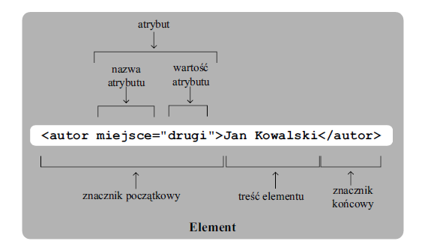
Atrybut w elemencie

Slide 91
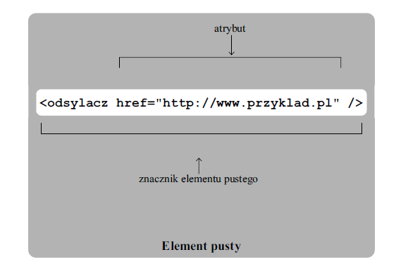
Element pusty

Slide 92
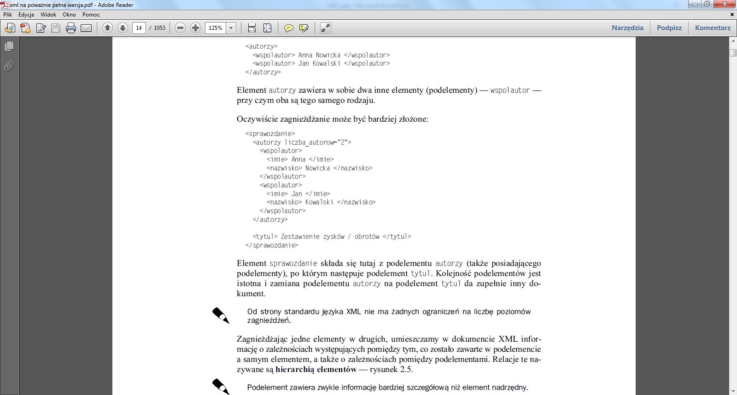
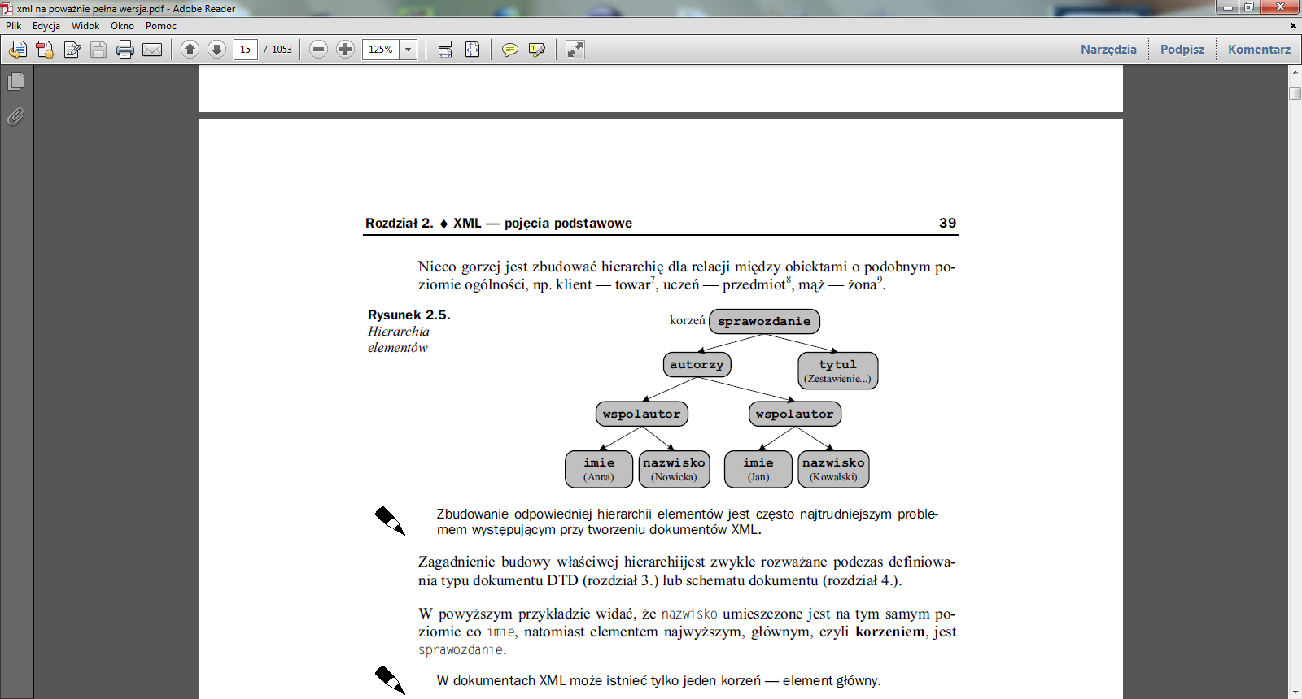
Hierarchia elementów w dokumencie XML

Slide 93
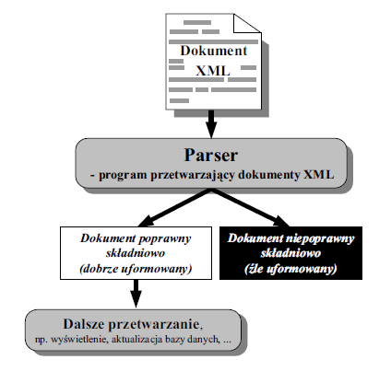
Przetwarzanie dokumentów XML
Dokumenty XML mogą być czytane przez użytkowników w zwykłych edytorach tekstowych,
jednak najczęściej są one przetwarzane przez programy, zwane parserami.
Programy te powinny w pierwszej kolejności sprawdzić poprawność składniowa dokumentu,
tzn. stwierdzić czy jest on dobrze uformowany

Slide 94
Moduły pythona dla obsługi xml
xml.etree.ElementTree: the ElementTree API, prosty i lekki procesor XML
xml.dom: definicja DOM API
xml.dom.minidom: minimalna implementacja DOM
xml.dom.pulldom: wsparcie dla budowy częściowego drzewa DOM
xml.sax: podstawowe klasy i funkcje SAX2
xml.parsers.expat: parser Expat

Slide 95
Funkcja gęstości prawdopodobieństwa – funkcja rzeczywista, która pozwala wyrazić prawdopodobieństwo wystąpienia dowolnego zdarzenia B za pomocą wartości całki Lebesgue’a z tej funkcji po zbiorze B.
O funkcji gęstości mówi się w kontekście rozkładów prawdopodobieństwa na prostej, jak i wielowymiarowych. Rozkłady mające gęstość nazywane są rozkładami ciągłymi. Często mówi się o gęstości zmiennej losowej w sensie gęstości rozkładu zmiennej losowej.

Slide 96
Rozkład normalny
Rozkład oparty na funkcji gęstości prawdopodobieństwa
Mówimy, że zmienna losowa X absolutnie ciągła ma rozkład normalny, jeżeli jej gęstość wyraża się wzorem:
$f\left(x\right)=\frac{1}{σ\sqrt{2π}}\exp\left(−\frac{{\left(x−m\right)}^{2}}{{2σ}^{2}}\right)$, $(−∞<x<+∞)$
przy czym $−∞<m<+∞$, $σ>0$ są stałymi.

Slide 97
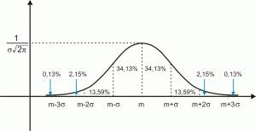

Slide 98
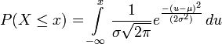
Rozkład skumulowany
Dystrybuanta jest definiowana jako prawdopodobieństwo tego, że zmienna X ma wartości mniejsze bądź równe x i w kategoriach funkcji gęstości wyrażana jest (dla rozkładu normalnego) wzorem:

Slide 99
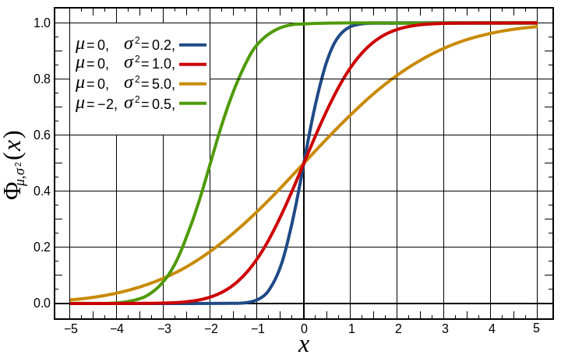

Slide 100
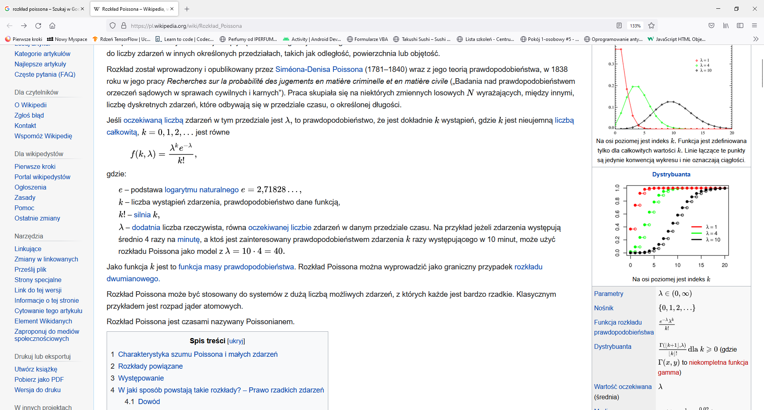
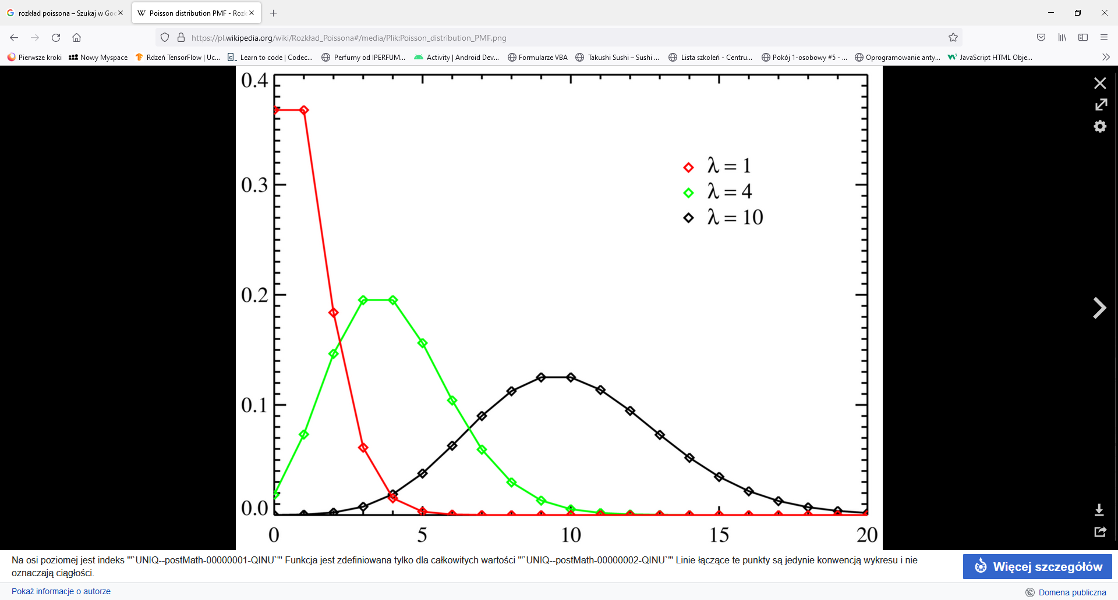
Rozkład Poissona

Slide 101
Transformacja Fouriera – pewien operator liniowy określany na pewnych przestrzeniach funkcyjnych, elementami których mogą być funkcje n zmiennych rzeczywistych.
Opisuje ona rozkład tych funkcji w bazie ortonormalnej funkcji trygonometrycznych – za pomocą iloczynu skalarnego funkcji. Została nazwana na cześć Jeana Baptiste’a Josepha Fouriera. Wynikiem transformacji Fouriera jest funkcja nazywana transformatą Fouriera.

Slide 102
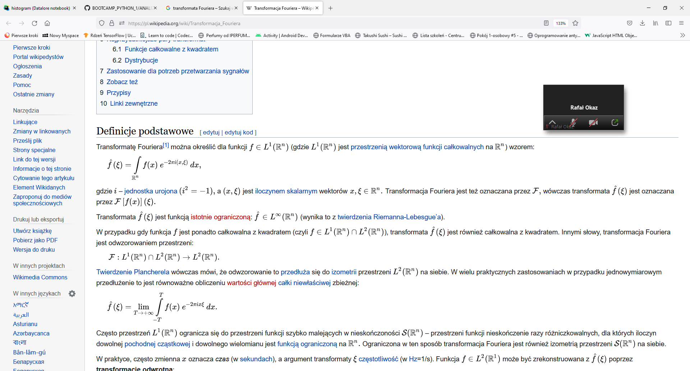

Slide 103
WPROWADZENIE DO STANDARDU HTML-HTML5
Krótka historia HTML:
HTML 1991 rok
HTML 2.0 – pierwsza pełna specyfikacja 1995 rok
HTML 3.2 – 1997 rok (W3C)
HTML 4.0 – 1998 rok (W3C)
XHTML 1.0 – 2002 rok (W3C)
Web Forms i Web Applications (Web Hypertext Application Technology Working Group – WHATWG)
HTML 5 i HTML5

Slide 104

HTML5
HTML5 jako połączenie wielu standardów: HTML, CSS, JS, XML itd.
Nowe ulepszone funkcje HTML5:
Ulepszona semantyka
Formularze
Canvas – rysowanie na płótnie
Funkcje Drag and Drop
Lokalne przechowywanie danych
Przesyłanie wiadomości między stronami
Powiadomienia na pulpicie
Audio i Video
Gniazda sieciowe
Geolokalizacja
Historia
Mikrodane

Slide 105

CSS 3
Standard prezentacji wizualnej stron www – CSS – Cascading Style Sheets
Nowy standard wizualizacji stron HTML5 – CSS3

Slide 106

JavaScript
Użycie JavaScript
JavaScript jako łącznik wielu technologii
Krok dalej – AJAX
ECMA - ECMAScript
JavaScript
ActionScript

Slide 107

ŚRODOWISKO PRACY
Środowiska wspierające standard HTML5/CSS3
Adobe Dreamweaver
Visual Studio Code
Inne środowiska: intelliJ, NetBeans, Visual Studio

Slide 108
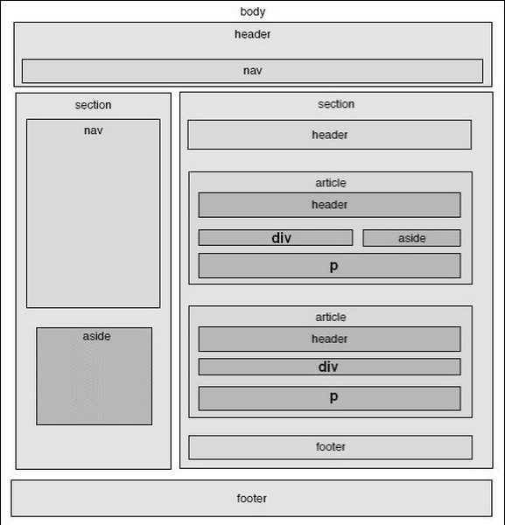
Architektura pliku HTML5

Slide 109
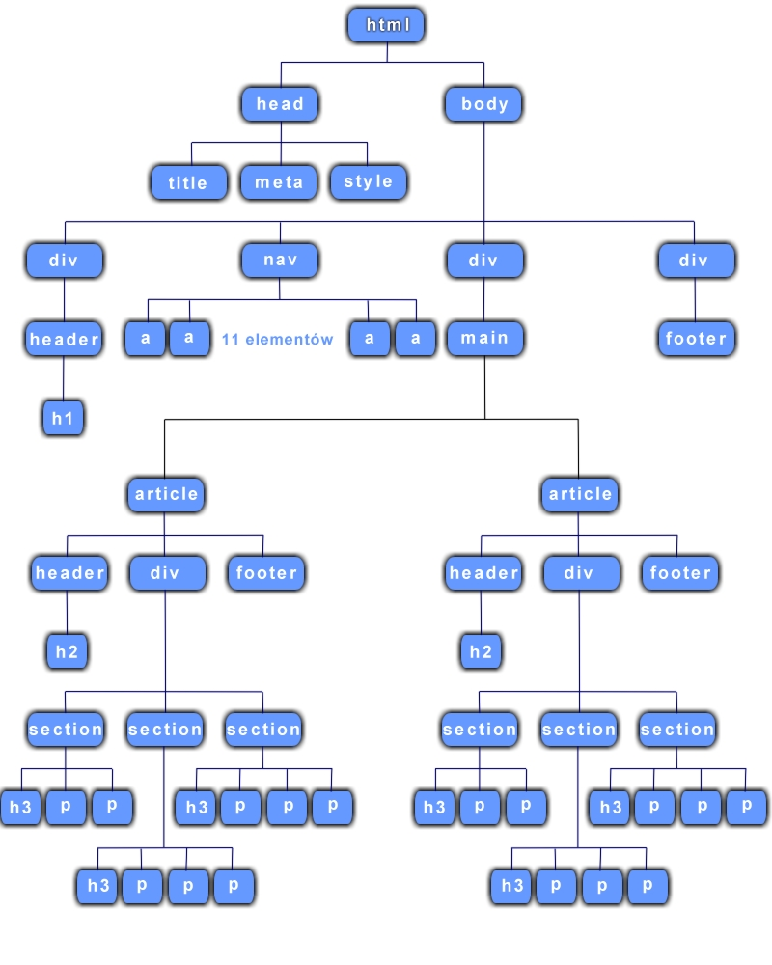
MODEL DOM

Slide 110
ATRYBUTY, KLASY I PSEUDOKLASY CSS
Selektory: *, body, p, div >p(child), p.class (selektor klasy), h1#id(selektor id), p[class=mklasa]
Pseudoklasy strukturalne: td:first-child, th:first-of-type, *:nth-child(an+b), *:nth-last-child(an+b)
Pseudoklasy negujące: :not(e)
Pseudoklasy interakcji: a:active, a:hover, input:checked, a:visited

Slide 111
CSS – użycie własnych fontów
@font-face
{
font-family: NeuH2;
src:url(HelveticaNeueLTPro-BlkCn.otf);
}

